Slide 1

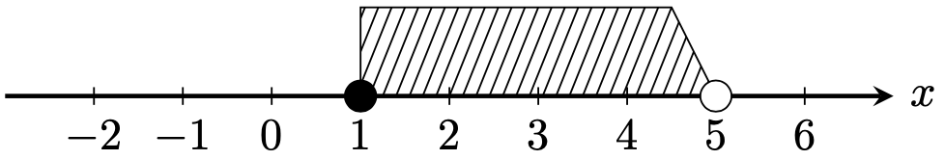
高校数学 I
数と式「不等式の表す範囲」

Slide 2
今回の学習目標
不等式で範囲を表すことができる。
不等式は大小関係だけでなく、範囲を表す。

Slide 3
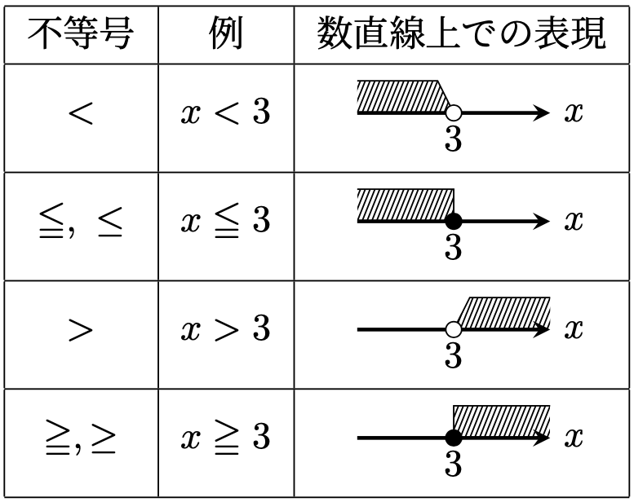



３より小さい
3未満
3以下
３より大きい
３を超える
$$3<x$$
3以上
$$3≦x$$

Slide 4

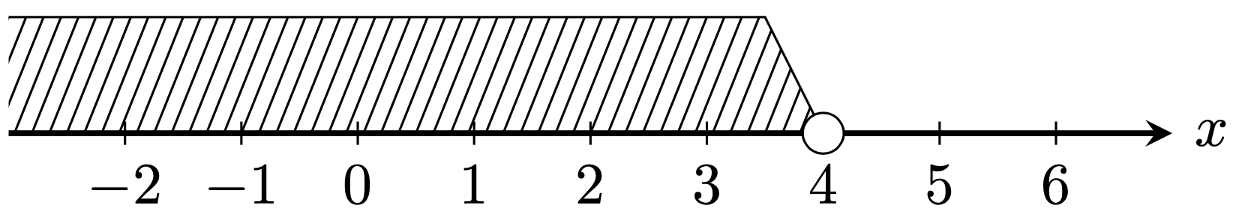
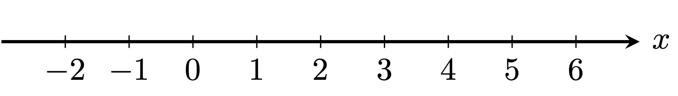

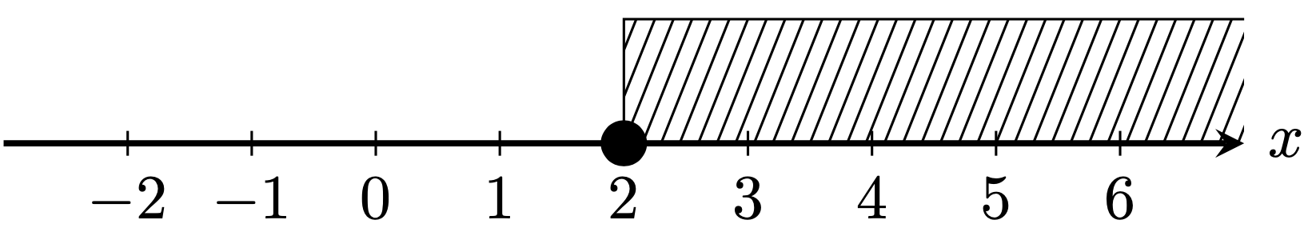

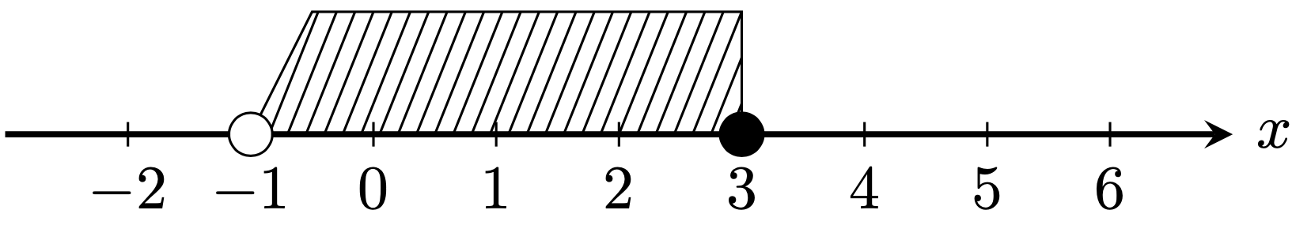

Slide 5

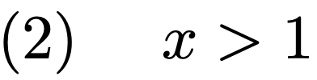


ビデオを止めて問題を解こう

Slide 6
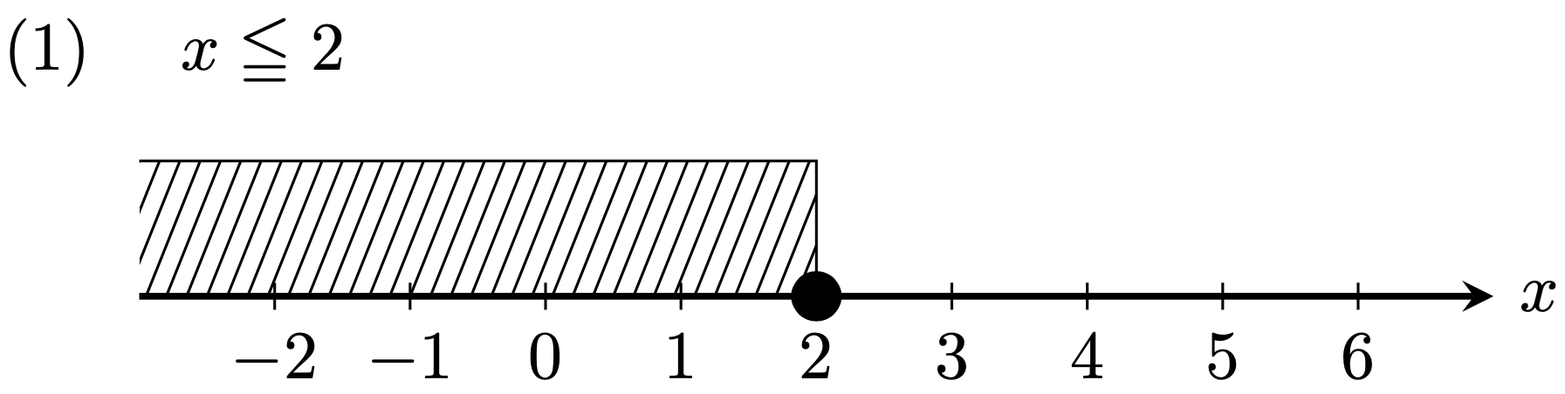
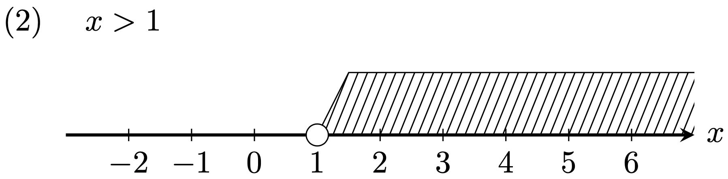

Slide 7
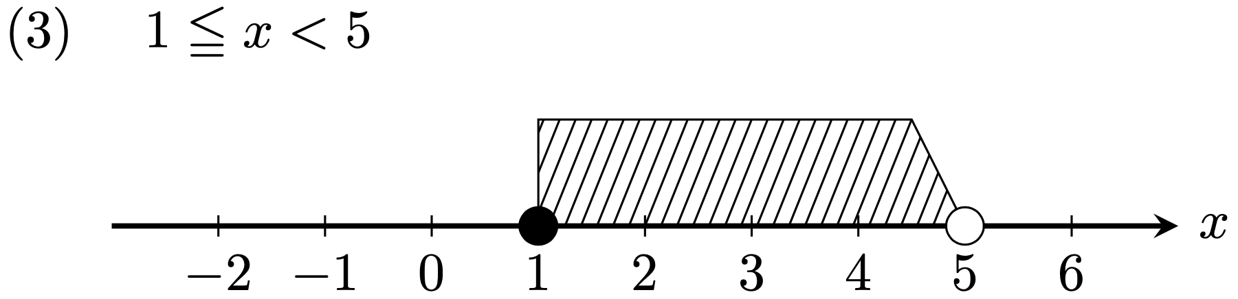
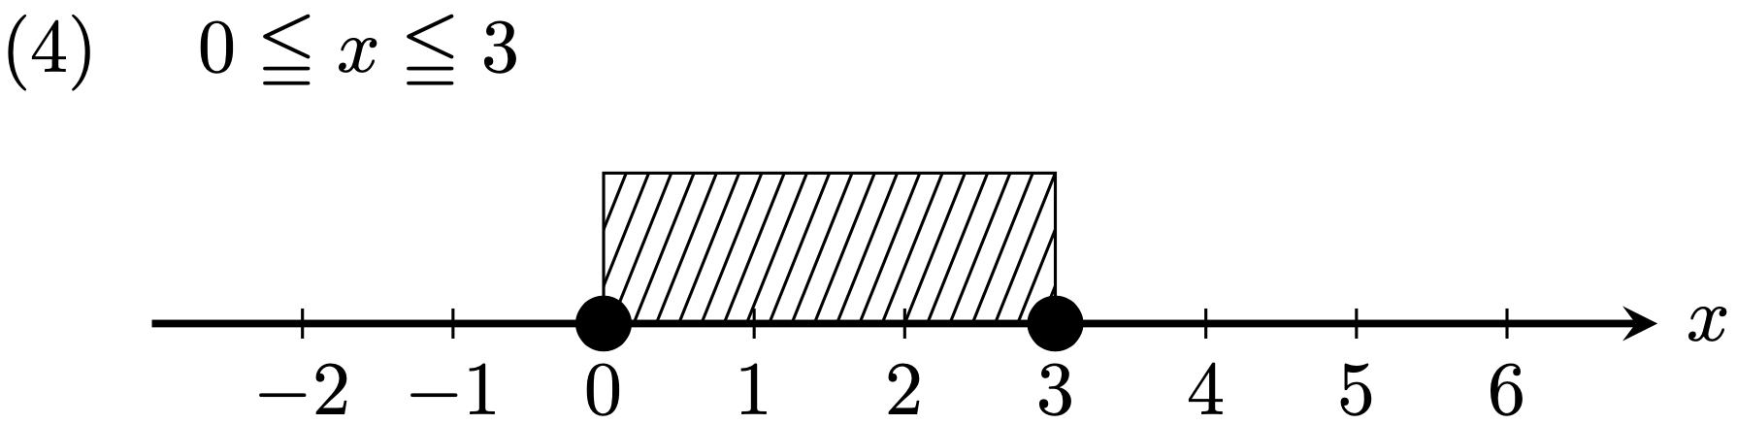

Slide 8
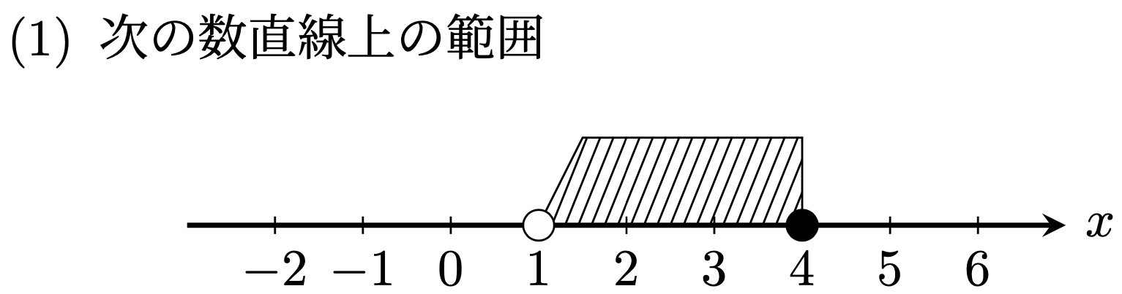

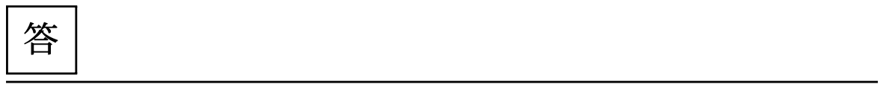

Slide 9
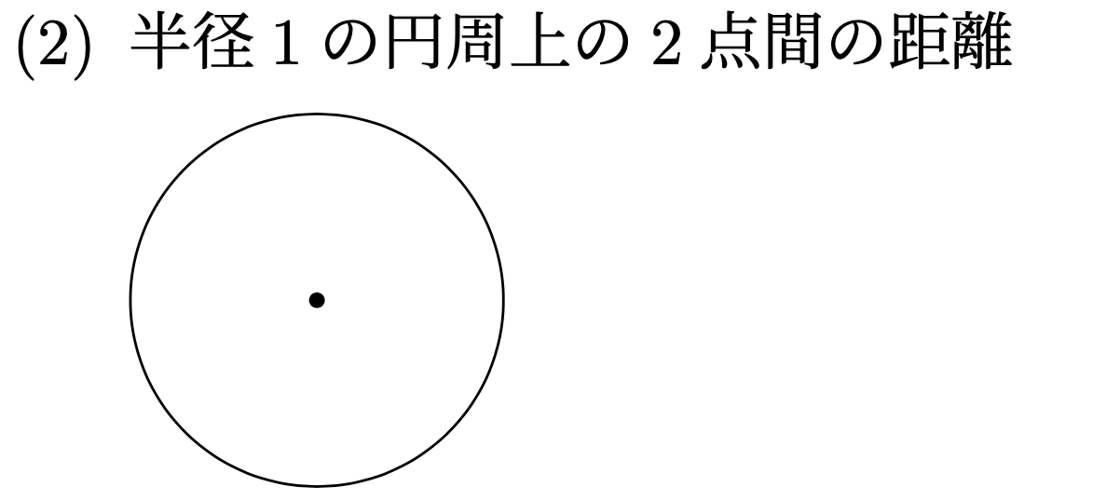

1

Slide 10
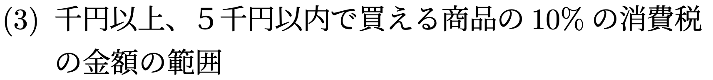

1000円
× 消費税10%
=100円
5000円
× 消費税10%
=500円

Slide 11
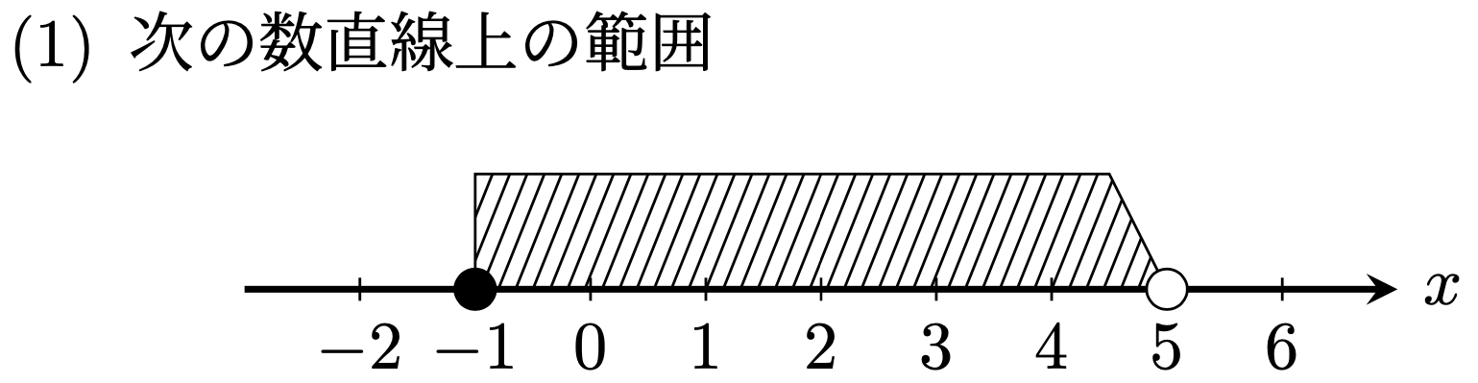
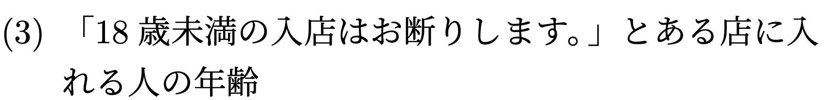
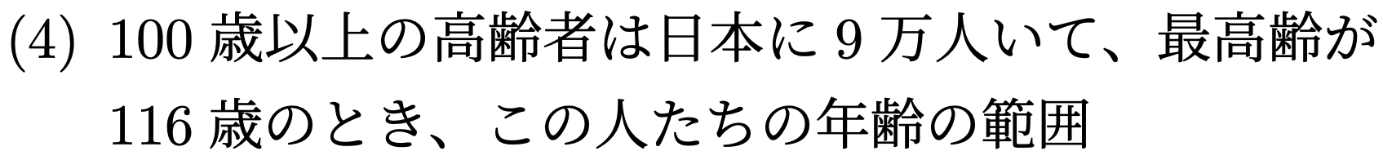
ビデオを止めて問題を解こう
(2) 半径1の円周上の点Aと半径2の円周上の点Bの距離

Slide 12

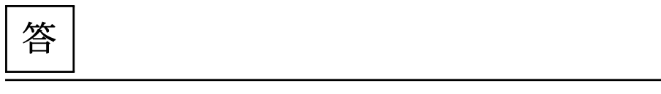

Slide 13
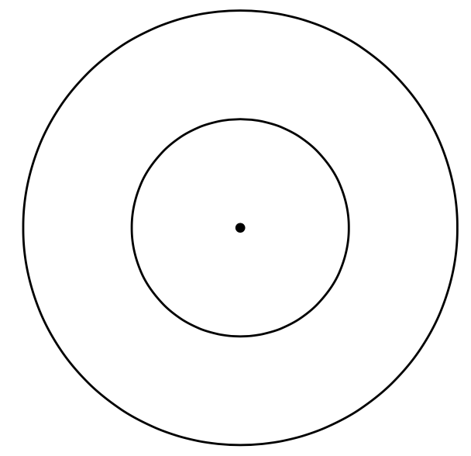

(2) 半径1の円周上の点Aと半径2の円周上の点Bの距離

Slide 14



Slide 15



Slide 16
今回の学習目標
不等式で範囲を表すことができる。
不等式は大小関係だけでなく、範囲を表す。

Slide 17
高校数学 I
数と式「不等式の表す範囲」

